Slide 1


CONAMUCOL
Corporación Nacional de Mujeres Colibrí
BIENVENIDOS

Slide 2

CONAMUCOL
Corporación Nacional de Mujeres Colibrí
BIENVENIDOS

Slide 3


Slide 4
ASAMBLEA GENERAL DE ASOCIADOS
Corporación Nacional de Mujeres Colibrí
CONAMUCOL
Invita:
A todos los Socios fundadores (personas natural y jurídicas) socios afiliados, a la Asamblea General.
Fecha: 4 Febrero de 2025
Hora: 07:00 pm
Lugar: Medio virtual, link.
NOTA: Las Organizaciones que por motivos de distancia, no puedan asistir, se conectaran de manera virtual.

Slide 5
PROXIMAS TAREAS
MARCO ESTRATEGICO
Misión, Visión y Valores corporativos
PLATAFORMA DE COMUNICACIÓN DIGITAL
Creación de pagina web, Facebook, instagram, cuenta X
ESPACIO Y MOBILIARIO DE TRABAJO
Oficina y dotación (equipos de cómputos, escritorios, sillas, internet, etc.)
Whattsapp empresarial, correo electrónico, etc.
PLAN DE TRABAJO
- Actividades, Objetivos, beneficiarios, lugar, Fechas, Presupuesto y responsables, etc.

Slide 6

Agenda
Oración
Saludo
Presentación de equipo
4. Informe Secretaria (Que tenemos)
5. Elaboración Plan de Trabajo
6. Varios

Slide 7
PLAN DE TRABAJO 2025
ACCIONES
PRESUPUESTO
OBJETIVOS
RECURSO HUMANO
RESPONSABLE
TIEMPO
ESTRATEGIA

Slide 8

1. ORGANIZACIÓN EN REGLA
PLAN DE TRABAJO 2025
Actualización de códigos de servicios – DIAN
Actualización de códigos de servicios – Cámara de Comercio.
Registro Ministerio del Interior
Registro Gobernación de Antioquia
Libro de Actas – Cámara de Comercio
Libro Contable – Cámara de Comercio
Apertura Cuenta de Ahorro /Corriente – Banco
PRESUPUESTO: | $
RESPONSABLE: | Rep. Legal
FECHA LIMITE:

Slide 9



PLAN DE TRABAJO 2025
2. MARCO ESTRATEGICO
LOGO Y ESLOGAN: felicidad, resiliencia y libertad en diversas culturas
PRESUPUESTO: | $
RESPONSABLES: | Junta Directiva
FECHA LIMITE:

Slide 10


PLAN DE TRABAJO 2025
3. PLATAFORMA DE COMUNICACIÓN DIGITAL
Creación de Correo Electrónico
Whattsapp empresarial
Pagina Web
Facebook
Instagram
Cuenta X
PRESUPUESTO: | $
RESPONSABLE: | Rep. Legal
FECHA LIMITE:

Slide 11

1. Oficina 2. Equipo de computo 3. Escritorios 4. Sillas 5. Internet 6. Recurso Humano
PLAN DE TRABAJO 2025
4. ESPACIO INMOBILIARIO DE TRABAJO
PRESUPUESTO: | $
RESPONSABLE: | Junta Directiva
FECHA LIMITE:

Slide 12
PLAN DE TRABAJO 2025
5. LINEAMIENTOS OPERATIVOS
1. Elaboración de Reglamento Interno
2. Requisitos para afiliación a CONAMUCOL (Persona Natural y Persona Jurídica, valor y documentos a exigir).
3. Formatos de responsabilidad y afiliación
4. Nombramientos de Delegados por Municipios.

Slide 13

6. QUIENES PARTICIPAN
PLAN DE TRABAJO 2025
1. Persona Jurídica
Organizaciones de base, Consejos Comunitarios, Asociaciones Campesinas. JAC, Organizaciones sin ánimos de lucros, empresas Asociaciones Campesinas, …………
2. Persona Natural

Slide 14

1. Estrategia de promoción de servicios - Reunión con ASOCOMUNALES - Reunión con Mesas de Victimas M y D. - Articular con Cámara de Comercio, base de datos de organizaciones sociales. - Medios de Comunicación, Emisoras regionales. 2. Estrategia de Motivación - Reconocer el 23% del valor de afiliación por cada persona recomendada y afiliada (jurídica), es decir ejemplo:$260.000, se reconoce $60.000 y natural el 30%,
PLAN DE TRABAJO 2025
ACCIONES ESPECIFICAS

Slide 15


Slide 16

Empoderar a las mujeres en Colombia, promoviendo su desarrollo integral y su participación activa en la construcción de una sociedad más justa y equitativa.

Slide 17

Ser una organización líder en la promoción de los derechos y el empoderamiento de las mujeres en Colombia, reconocida por su compromiso y eficacia en la construcción de una sociedad más justa y equitativa a nivel nacional e internacional.

Slide 18
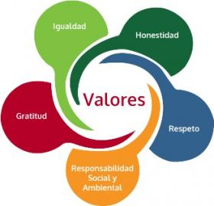
Respeto: Valoramos la diversidad y promovemos un ambiente de respeto mutuo. Integridad: Actuamos con honestidad, transparencia y ética en todas nuestras acciones. Solidaridad: Trabajamos en equipo y apoyamos a las mujeres en su desarrollo integral. Innovación: Fomentamos la creatividad y la innovación para mejorar continuamente. Compromiso: Nos comprometemos a defender los derechos de las mujeres y, a promover la igualdad de género

Slide 20

JUNTA DIRECTIVA NACIONAL
ITEM | CARGO | NOMBRE | CEDULA | Ciudad | TELEFONO
1 | Presidente y Re. leg | Ledis Ledit Diaz Peña | 43.775.706 | Apartadó | 3155548367
2 | Vicepresidente | Andrea Carolina Maldonado Prieto | 1.070,012,672 | Bogota | 3138617028
3 | Secretaria | Faris del Carmen Vergara Martínez | 42.651.734 | Apartadó | 3218903921
4 | Tesorera | Yirley Andrea Benedetty Diaz | 1.040.356.962 | Apartadó | 3045974126
5 | Vocal | William Rojas Correa | 79.891.616 | Bogota | 3114607095
6 | Enlace Jurídico | Sebastian Rey |  | Meta | 3213164772
1 | Fiscal

Slide 21
JUNTA EJECUTIVA NACIONAL
ITEM | CARGO | NOMBRE | CEDULA | Ciudad | TELEFONO | ORGANIZACIÓN
1 | Cd. Comunicaciones y P. | ?
2 | Cd. Paz y Reconciliación
3 | Reparación Integral a las Victima
4 | Dir. Educación y Ciencia
5 | Dir. Asuntos Comerciales
6 | Dir. Asuntos Étnicos
7 | Dir. Inclusión Social
8 | Dir. Tierra y Ruralidad
9 | Dir. Medio Ambiente
10 | Dir. Salud y Bienestar
11 | Dir. Cultura, Recreación y Deport
12 | Dir. Relaciones Internacionales
13 | Dir. Relaciones Institucionales y Gremiales
14 | Dir. Proyectos y Emprendimiento

Slide 22
DELEGADOS DEPARTAMENTAL
# | NOMBRE COMPLETO | CEDULA | ORGANIZACIÓN | TELEFONO | CIUDA | DEPARTAMENTO
1 |  |  |  |  |  | CHOCÓ
2 |  |  |  |  |  | CORDOBA
3 |  |  |  |  |  | ANTIOQUIA
4
5
6
7

Slide 23
DELEGADOS REGIONAL
# | NOMBRE COMPLETO | CEDULA | ORGANIZACIÓN | TELEFONO | REGION | DEPARTAMENTO
1 |  |  |  |  | MEDIO Y BAJO ATRATO | CHOCÓ
2 |  |  |  |  |  | SUCRE
3 |  |  |  |  | URABÁ | ANTIOQUIA
4 |  |  |  |  |  | CORDOBA
5 |  |  |  |  |  | CUNDINAMARCA
6 |  |  |  |  |  | BOLIVAR
7

Slide 24
DELEGADOS MUNICIPALES
# | NOMBRE COMPLETO | CEDULA | ORGANIZACIÓN | TELEFONO | MUNICIPIO | DEPARTAMENTO
1 |  |  |  |  | RIOSUCIO | CHOCÓ
2 |  |  |  |  | CARMEN DEL DARIEN | SUCRE
3 |  |  |  |  | N.B. DE BAJIRÁ | ANTIOQUIA
4 |  |  |  |  | VIGIA DEL FUERTE | CORDOBA
5 |  |  |  |  | MUTATÁ | CUNDINAMARCA
6 |  |  |  |  | CHIGORODÓ | BOLIVAR
7 |  |  |  |  | APARTADÓ
8 |  |  |  |  | TURBO
9 |  |  |  |  | MONTERIA
10 |  |  |  |  | QUIBDÓ
11 |  |  |  |  | BOGOTÁ
12 |  |  |  |  | MEDELLIN
13
14
15

Slide 25
DELEGADOS MUNICIPALES
# | NOMBRE COMPLETO | CEDULA | ORGANIZACIÓN | TELEFONO | MUNICIPIO | DEPARTAMENTO
16
17
18
19
20
21
22
23
24
25
26
27
28
29
30

Slide 26
Presentación Organización de segundo nivel de carácter nacional, con alcance internacional. Personería Jurídica: Expedida por Cámara de Comercio de Urabá.

Slide 27
ESTRUCTURA ORGANIZACIONAL
Junta Directiva Nacional
Junta Ejecutiva Nacional
Delegados Departamentales
Delegados Regionales
Delegados Municipales
Órganos de Control Fiscal
(Fiscal y Revisor Fiscal)
Asamblea General

Slide 28
MUNICIPIOS
1. BOGOTÁ | 11. APARTADÓ
2. MEDELLIN | 12. CHIGORODÓ
3. NUEVO BELEN DE BAJIRÁ | 13. CAREPA
4. QUIBDÓ | 14. CHIGORODÓ
5. MONTERIA | 15. MUTATÁ
6. RIOSUCIO | 15. SAN PEDRO DE URABÁ
7. ARBOLETES | 16. VIGIA DEL FUERTE
8. TURBO | 17.
9. CARMEN DEL DARIEN | 18.
10. UNGUIA
DEPARTAMENTOS
1. CHOCÓ
2. ANTIOQUIA
3. CORDOBA
4.
5.
6.
TOTAL: ORGANIZACIONES
TIPOS DE ORGANIZACIÓN
- CONSEJOS COMUNITARIOS
- ASOCIACIONES
- CORPORACIONES
- FUNDACIONES
- JUNTAS DE ACCIÓN COMUNAL
- OTRAS
TOTAL:

Slide 29

Pilares Estratégicos
Indemnización
Tierra
Vivienda
Educación
Generación de Ingresos
REPARACIÓN INTEGRAL
Territorios Étnicos
Deporte, Recreación y Cultura
Desarrollo Sostenible
Paz y Reconciliación

Slide 30

VIVIENDA
Programas de Vivienda Social con Subsidios y Financiación Asequible.
Autoconstrucción Asistida y Vivienda Progresiva.
Proyectos de Vivienda Sostenible y Ecológica.
4. Gestión de Vivienda Nueva.
5. Viviendas Temporales Dignas para Emergencias.
6. Reconstrucción de Comunidades Desplazadas.
7. Financiamiento y Donaciones a través de Alianzas.

Slide 31
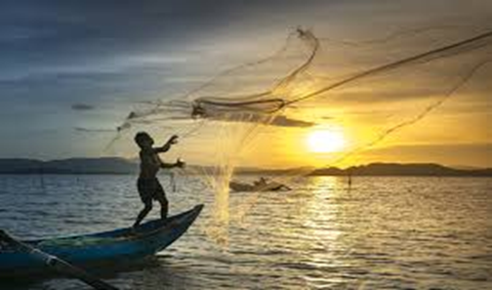
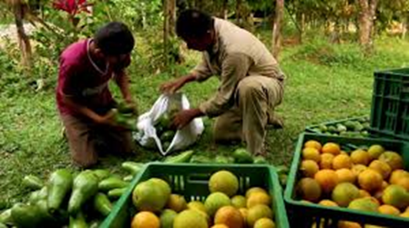
GENERACIÓN DE INGRESOS
Proyectos de Turismo Comunitario y Rural
Proyectos de Artesanías y Producción Cultural.
Proyectos de Economía Circular y Reciclaje.
Proyectos de Tecnología y Emprendimiento Digital
Proyectos de Economía Solidaria y Cooperativas
Proyectos de Emprendimiento Social.
Proyectos de Seguridad Alimentaria y Comercialización Local
Proyectos de Apicultura, Acuicultura y Pesca Artesanal.
Proyecto de Agricultura y agroindustria sostenible

Slide 32
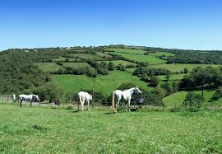
TIERRA & RURALIDAD
Subsidio de Tierras
Apoyo en la Productividad y Desarrollo Agrario
Fortalecimiento de Capacidades Económicas
Promoción de Asociatividad y Cooperativismo
Prevención y Resolución de Conflictos por Tierras

Slide 33

INDEMNIZACIÓN
Acompañamiento Jurídico y Administrativo
Acceso a servicios Sociales complementarios
Fortalecimiento de Capacidades Económicas
Promoción de la Reparación Integral
Incidencia Política y Visibilización
Asesoría para la buena inversión de recursos
1
2
3

Slide 34
DESARROLLO SOSTENIBLE
Seguridad Alimentaria
Producción Agroecológica
Desarrollo Económico Sostenible
Participación Y Fortalecimiento Comunitario
.
.
Alianza Publico Privada
Sostenibilidad Ambiental
Turismo Sostenible y Eco-turismo
Conservación del Territorio
Financiamiento Verde
Infraestructura Verde
Construcción Sostenible

Slide 35

PAZ Y RECONCILIACIÓN
Procesos de Justicia Transicional y Reparación Integral.
Promoción del Diálogo y la Participación Comunitaria.
Educación para la Paz y la Memoria Histórica.
Fortalecimiento del Desarrollo Social y Económico.
Fortalecimiento de la Participación Política de las Víctimas.
Fomento de una Cultura de Paz.

Slide 36
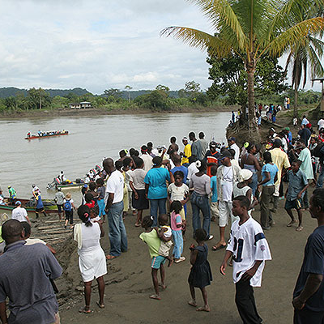
TERRITORIOS ÉTNICOS
Protección de Derechos Territoriales y Culturales
Resiliencia ante el Cambio Climático y Desastres
Fortalecimiento Cultural y Educación
A
B
C
Desarrollo Económico Comunitario
Sostenibilidad Ambiental y Conservación
Salud y Bienestar Comunitario

Slide 37
EDUCACIÓN
1.Programa Educativo de Memoria Histórica y Derechos Humanos
2. Campañas de Sensibilización en Escuelas y Universidades
3. Capacitación Docentes en DD.HH y apoyo a victimas
4. Programa de Prevención de la Violencia y Resolución de Conflictos
5. Gestión y Creación de Becas y Fondo para las victimas y familia
6. Biblioteca Virtual de testimonios y Recursos Educativos
7. Promoción de espacios de Reflexión y Dialogo Escolar
8. Evaluación e incidencia en Políticas Publicas de Educación
.

Slide 38


Arte y Cultura para la sanación y Reconciliación
Programas recreativos para el Bienestar y la Inclusión
Fomento del Deporte como herramienta de Reconciliación
Cultura y Deporte para la Rehabilitación Psicosocial
Impulso de Proyectos Audiovisuales y Medios Comunitarios
Rescate y Promoción de la Tradiciones Culturales y Locales
C R Y
U E
L C D
T R E
U E P
R A O
A C R
I T
Ó E
N
Creación de Centros Integrales de Cultura, Recreación y Deporte

Slide 39
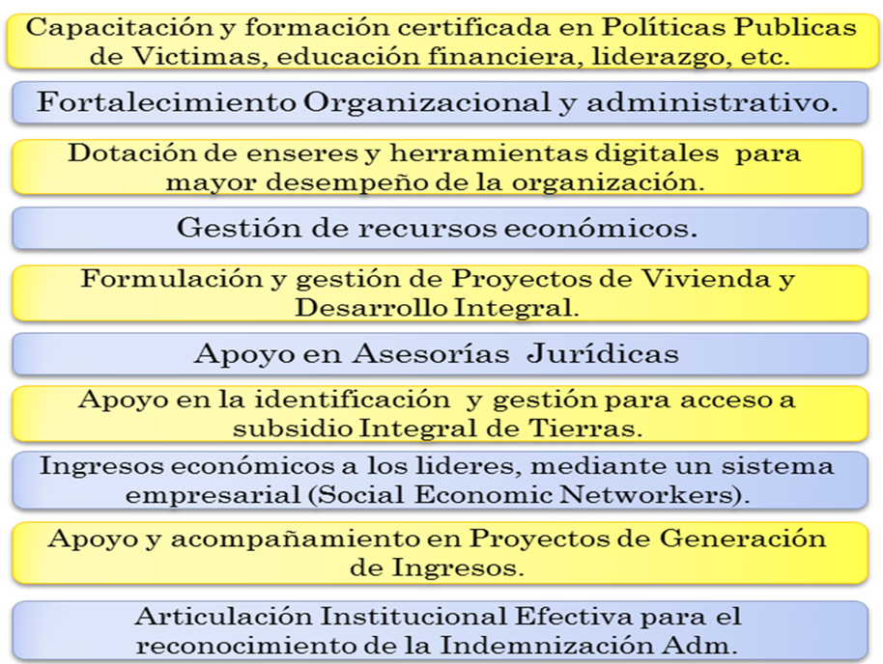
Los miembros de la corporación Nacional de Mujeres Colibrí –“CONAMUCOL”, además de los derechos adquiridos como socios y afiliados socios estratégicos, recibirán los siguientes beneficios:
B
E
N
E
F
I
C
I
O
S

Slide 40
Gracias
Darcy Delia Diaz.
Cel: 3167127072
Correo: conamucol@gmail.com
www.conamucol.gov.co
Dirección: Ciudad Apartadó Antioquia
Carrera 114 N° 104-54

